Slide 1

亿保健康算法设计大赛
参赛队伍：4月我能毕业吗（solo）
排行榜成绩：0.976（Top 1/22）

Slide 2


个人简介
控制科学与工程学院
研三－控制工程
数据挖掘／模式识别
信仰数据／也爱开发
天池季军／上线App开发经历
水质预警实验室
准阿里算法工程师
林望黎

Slide 3
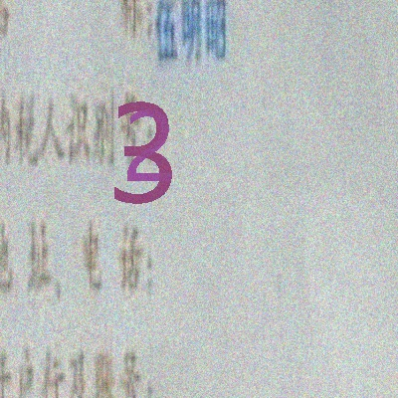
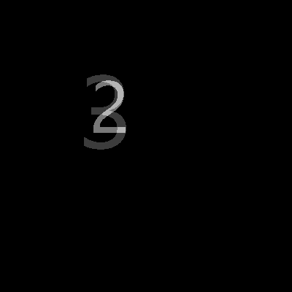
本次比赛的目标
简单说来，就是一个4分类的语义分割任务：数字A／数字B／数字A与B的重叠处（相当关键）／票单或保单的背景。
手头拥有的机器
只有一张2080显卡…（非大计院学生，全靠自学，T T）
更可怕的是，其显存仅有8G…
所以，此次比赛如果我能取得好成绩的话，
那么，在算力足够的情况下，模型性能定能有所优化
也算是，从另一个角度验证了模型的潜力与可推广性～
模型可推广性
考虑到实际场景复杂多样，我希望能够用尽可能少的数据＋最少的预处理＋最简单可靠的模型，实现最佳的效果。

Slide 4
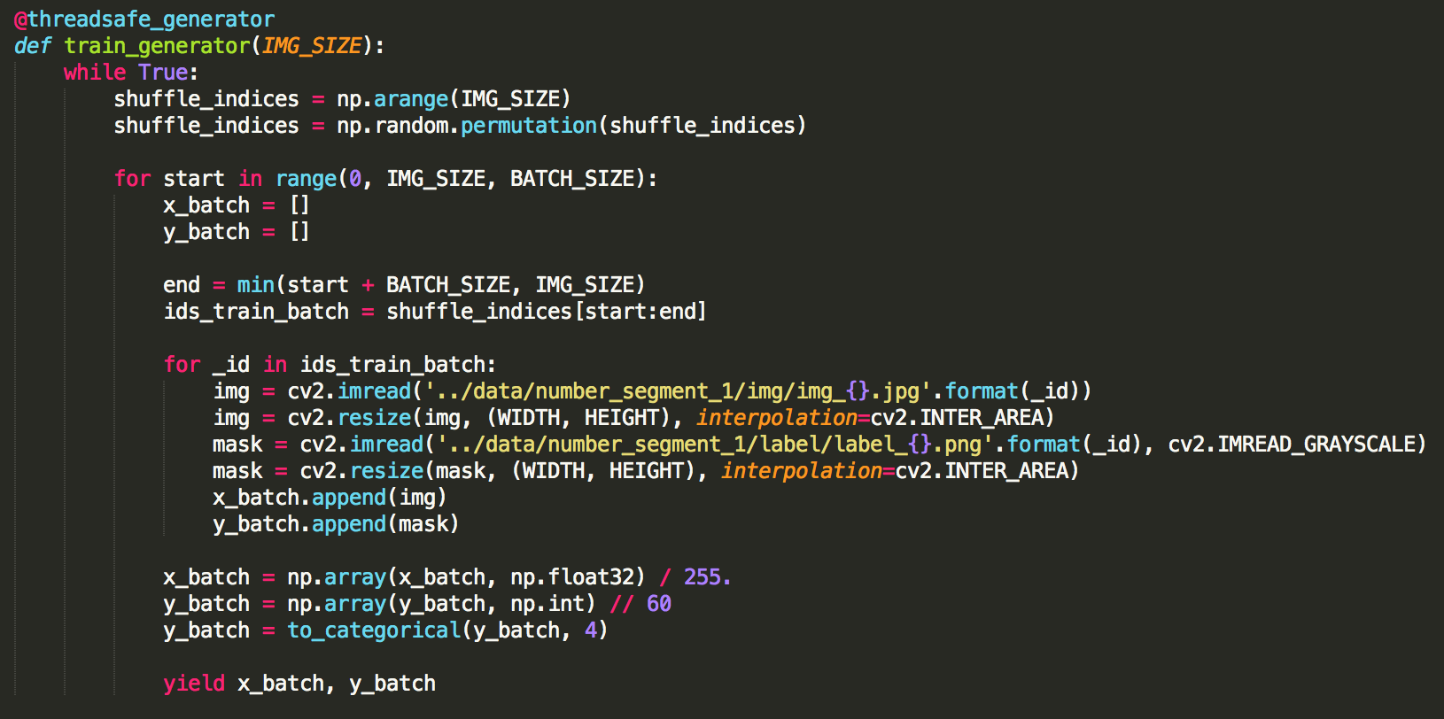
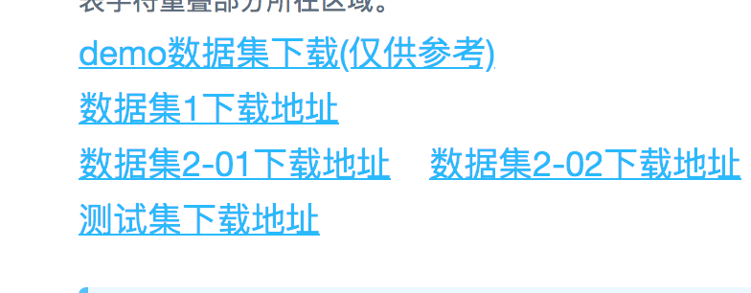
数据集构建
模型构建
模型优化
结果分析
数据读取与预处理(没做预处理／没做数据增强…)
本次比赛，我只用到了数据2的数据作为训练集：
可以说，非常简单粗暴且糙了…..

Slide 5
数据集构建
模型构建
模型优化
结果分析
U-net 网络结构（语义分割中最为常用的模型，但性能一般）
转置卷积原理示意图
收缩路径
扩展路径
卷积 + 池化
目的：捕获语义
转置卷积+跳跃连接
目的：精确定位
Ronneberger O, Fischer P, Brox T. U-net: Convolutional networks for biomedical image segmentation[C]//International Conference on Medical image computing and computer-assisted intervention. Springer, Cham, 2015: 234-241.
Notes:
从瘦高变矮胖

Slide 6
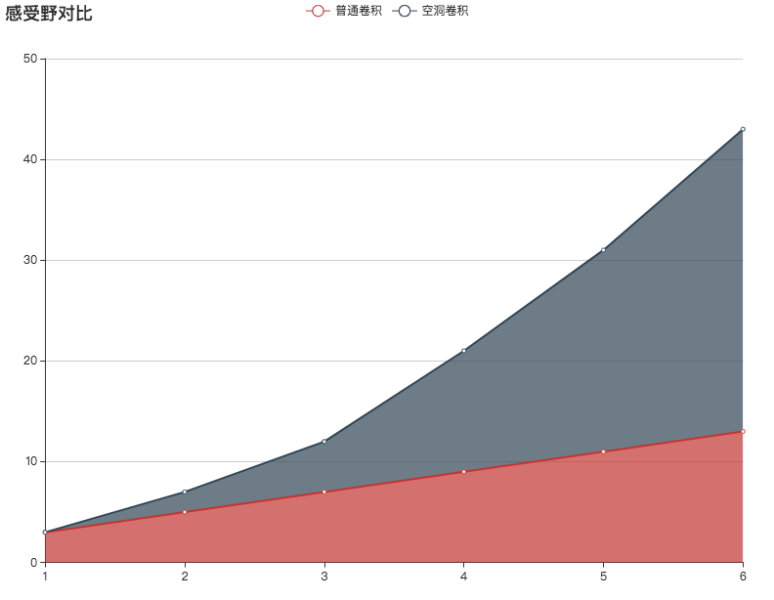
数据集构建
模型构建
模型优化
结果分析
空洞卷积的使用（大大增强了模型的性能）
在不做pooling损失信息的情况下，加大了感受野
感受野和卷积核的大小是指数关系
Dilated Conv
dilated rate = 1
dilated rate = 2
dilated rate = 4
Yu, Fisher, and Vladlen Koltun. "Multi-scale context aggregation by dilated convolutions." arXiv preprint arXiv:1511.07122 (2015).
Notes:
Dilated u-net

Slide 7


数据集构建
模型构建
模型优化
结果分析
Dilated U-net网络结构（最终使用的模型）
44
44
44
44
4
input
88
88
88
output
176
176
176
sum
352
352
352
352
352
352
3*3 conv
…
2*2 max pooling
3*3 dilated conv
串行结构 Cascade
upsampling
并行结构 Parallel
Dilation rate
1 2 4 8 16 32
skip connection
Notes:
Dilated u-net

Slide 8
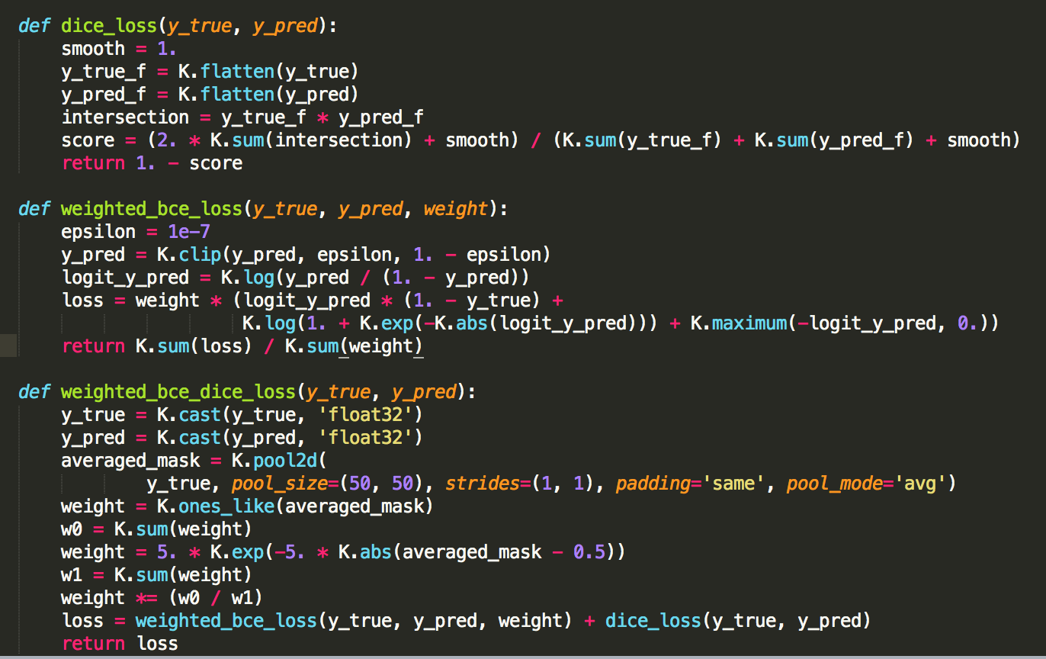
数据集构建
模型构建
模型优化
结果分析
损失函数（可以说损失函数的设计是本次比赛能取得较好结果的关键原因）
问题可以转化为4分类问题，而在本题中，经过实验，采用多分类常用的交叉熵损失函数CE或BCE无法取得比较好的效果。因此，本文对交叉熵进行加权改进（参考Tensorflow的实现），并结合dice loss进行损失函数的设计。具体实现如下：
Reference
Dice loss：
V-Net: Fully Convolutional Neural Networks for Volumetric Medical Image Segmentation, International Conference on 3D Vision, 2016.
weighted bce loss：
https://www.tensorflow.org/api_docs/python/tf/nn/weighted_cross_entropy_with_logits
weighted bce loss + dice loss：
http://blog.kaggle.com/2017/12/22/carvana-image-masking-first-place-interview/

Slide 9
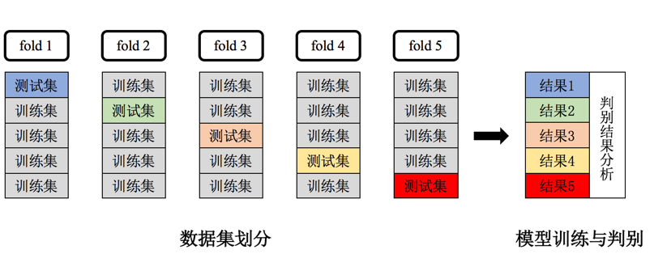
数据集构建
模型构建
模型优化
结果分析
一共提交了6次（以下只训练了10+个epoch的原因是因为机器原因训练1个epoch要1h＋，赶不上当天的提交）
第一次提交：Dilated Unet（串行结构） ＋ 5k张图，为了验证模型的可行性 （0.81+）
第二次提交：Dilated Unet（串行结构） ＋ 5w张图 ＋ 11epoch （0.9667）
每次提交，都在上分…
所以时间充足的话，
该模型还是有很大希望进0.98的
第三次提交：Dilated Unet（并行结构） ＋ 5w张图 ＋ 18epoch （0.97）
第四次提交：Dilated Unet（串行结构） ＋ 5w张图 ＋ 18epoch （0.972）
第五次提交：将第三次和第四次训练得到的模型的预测结果取平均 （0.9754）
第六次提交：利用kfold思路对数据集进行五折拆分训练模型，选取其中表现较好的3折与第三次和第四次得到的模型进行加权融合:
0.4*cascade ＋ 0.3*parallel + 0.1*3fold
（0.976）

Slide 10
比赛上分历程
改变网络结构
U-net → Dilated U-net
D
B
模型融合
Cascade + Parallel
C
（未完全迭代训练的单模型分数已经与第二名基本持平）
A
修改损失函数
weighted_bce_dice_loss
增大训练样本

Slide 11
参考文献与资料
Unet：
Ronneberger O, Fischer P, Brox T. U-net: Convolutional networks for biomedical image segmentation[C]//International Conference on Medical image computing and computer-assisted intervention. Springer, Cham, 2015: 234-241.
Dilated Convolution：
Yu, Fisher, and Vladlen Koltun. "Multi-scale context aggregation by dilated convolutions." arXiv preprint arXiv:1511.07122 (2015).
Dilated Unet：
Devalla S K, Renukanand P K, Sreedhar B K, et al. DRUNET: a dilated-residual u-net deep learning network to digitally stain optic nerve head tissues in optical coherence tomography images[J]. arXiv preprint arXiv:1803.00232, 2018.
Dice loss：
V-Net: Fully Convolutional Neural Networks for Volumetric Medical Image Segmentation, International Conference on 3D Vision, 2016.
weighted bce loss：
https://www.tensorflow.org/api_docs/python/tf/nn/weighted_cross_entropy_with_logits
weighted bce loss + dice loss：
http://blog.kaggle.com/2017/12/22/carvana-image-masking-first-place-interview/

